Slide 1
华中科技大学
开放原子开源俱乐部
慕冬亮

Slide 3
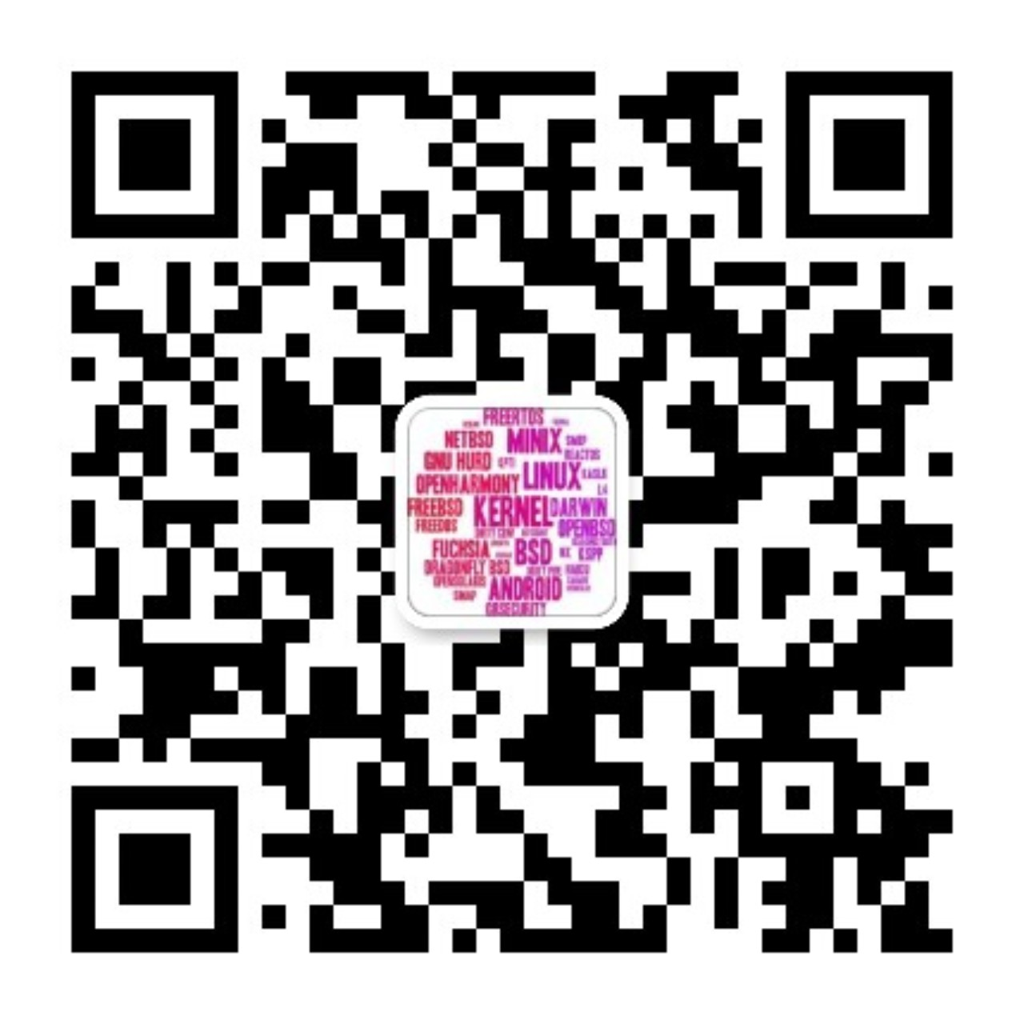
公众号：开源内核安全修炼
微信号：kernel_sec_pratice

